Slide 1
DLP_HW3
Reproduce_OrientedRCNN
Changing the world, dreaming of the future, the ever-changing world refreshes constantly mankind's infinite imagination of the future
By 钟珞妍 PB20061329

Slide 2
1
复现
reproduce
报告目录
2
CONTENTS
改动
change
Changing the world, dreaming the future
the ever-changing world
3
总结
conclusion

Slide 3
1
CHAPTER
复现
reproduce

Slide 4
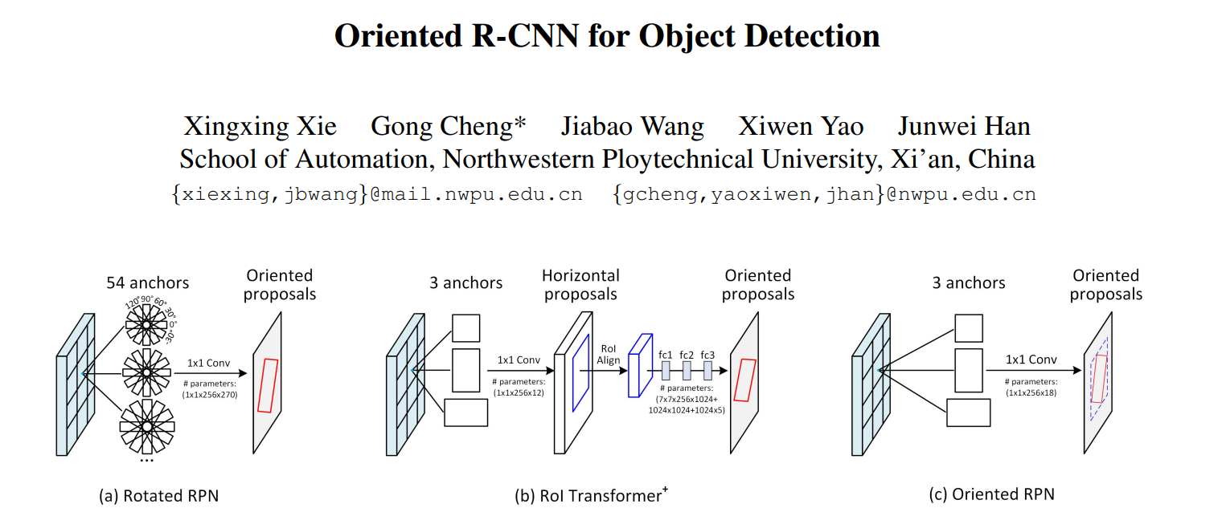
选文
Oriented R-CNN for Object Detection
2108.05699v1.pdf (arxiv.org) 论文连接
https://github.com/jbwang1997/OBBDetection.git github代码链接

Slide 5
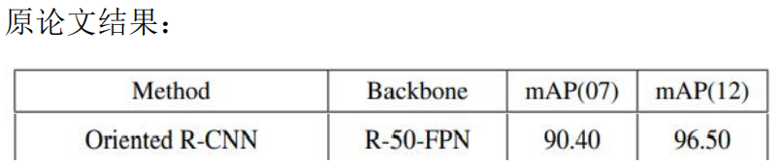
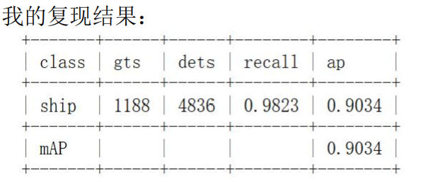
复现结果
HRSC2016 R-50-FPN

Slide 6
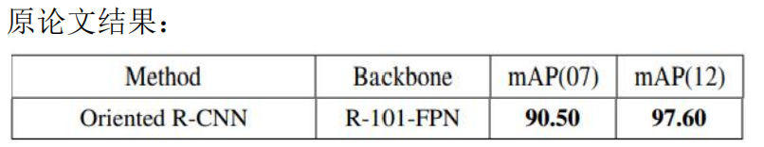
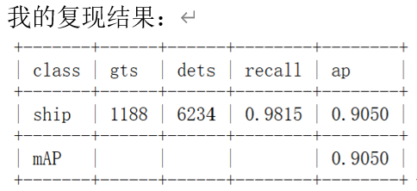
复现结果
HRSC R-101-FPN

Slide 7
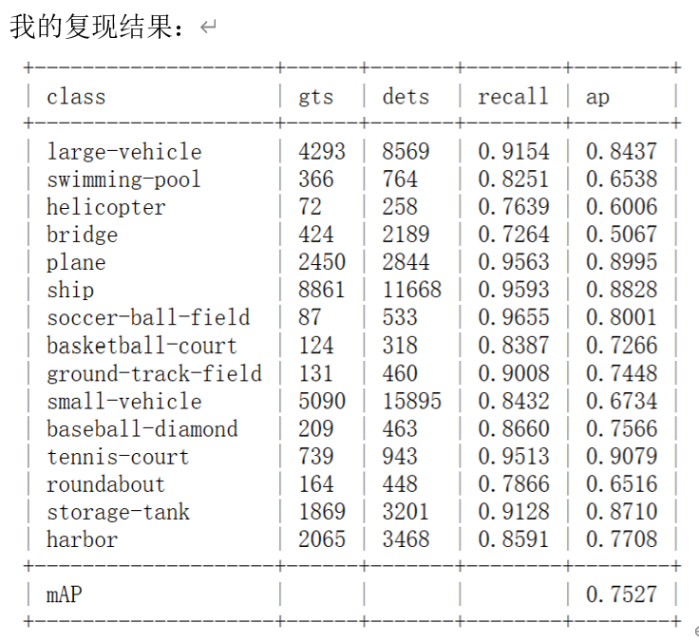
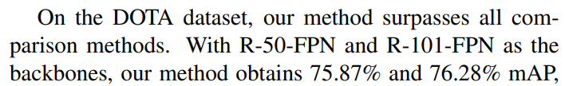
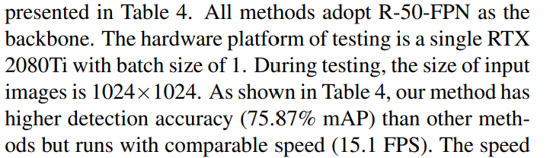
复现结果
DOTA R-101-FPN

Slide 8
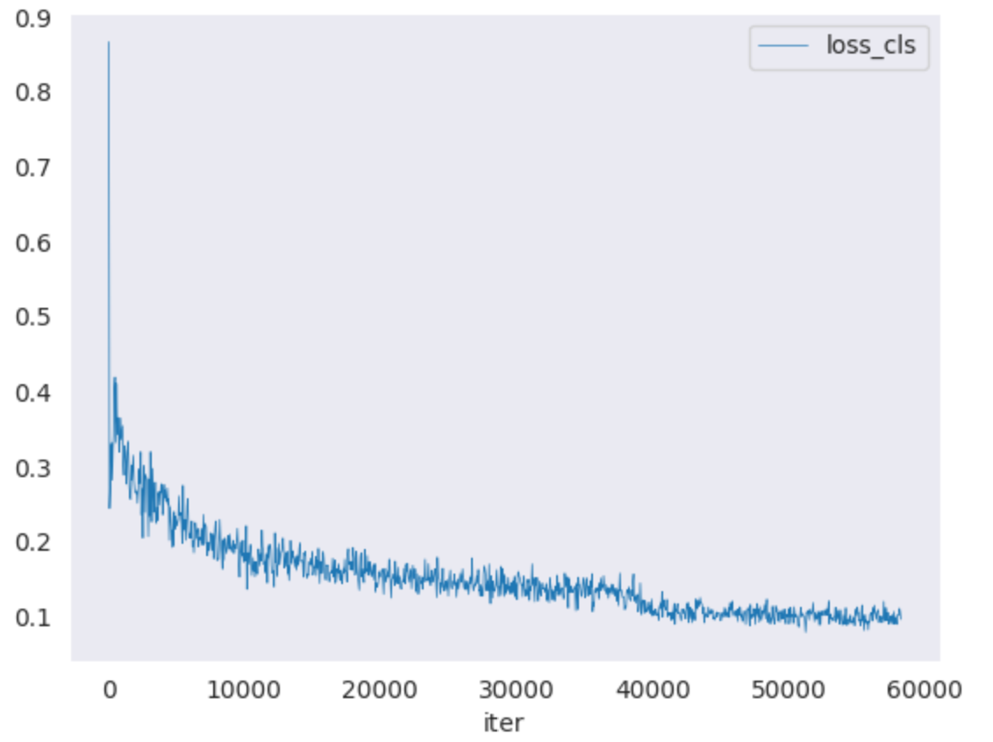
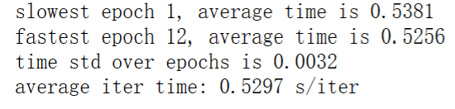
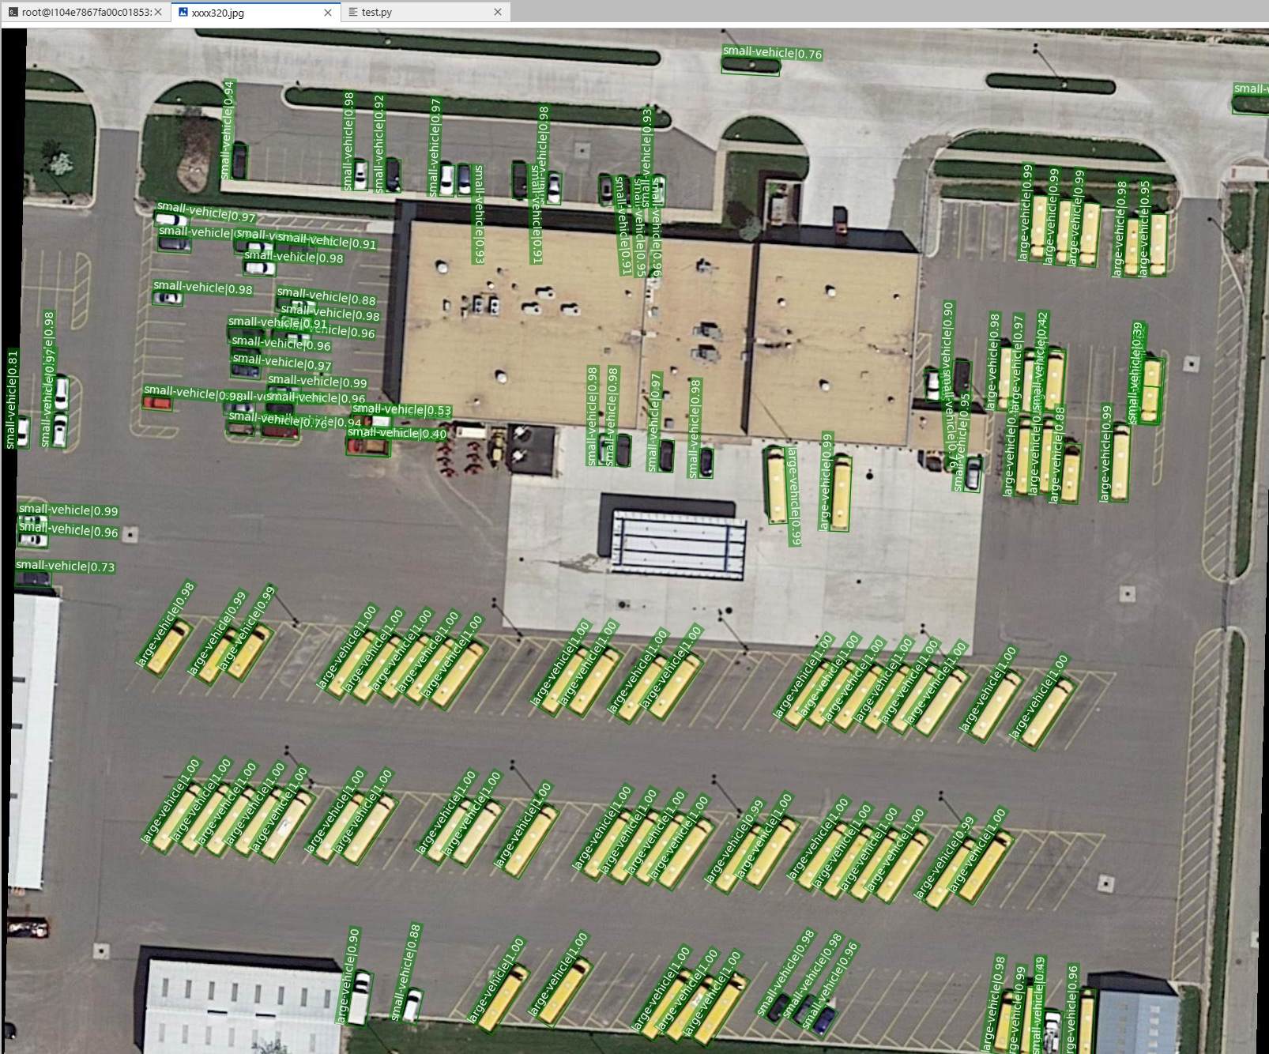

Slide 9
难点
版本匹配问题
GPU选择
python pytorch mmdet mmcv
算力匹配，内存过载
difficulties
导入包
一些细节
ModuleNotFound 问题如何解决
新建任务与调试，cd 目录，数据集的上传
Notes:
内容页
4项目；

Slide 10
2
CHAPTER
改动
changes

Slide 11
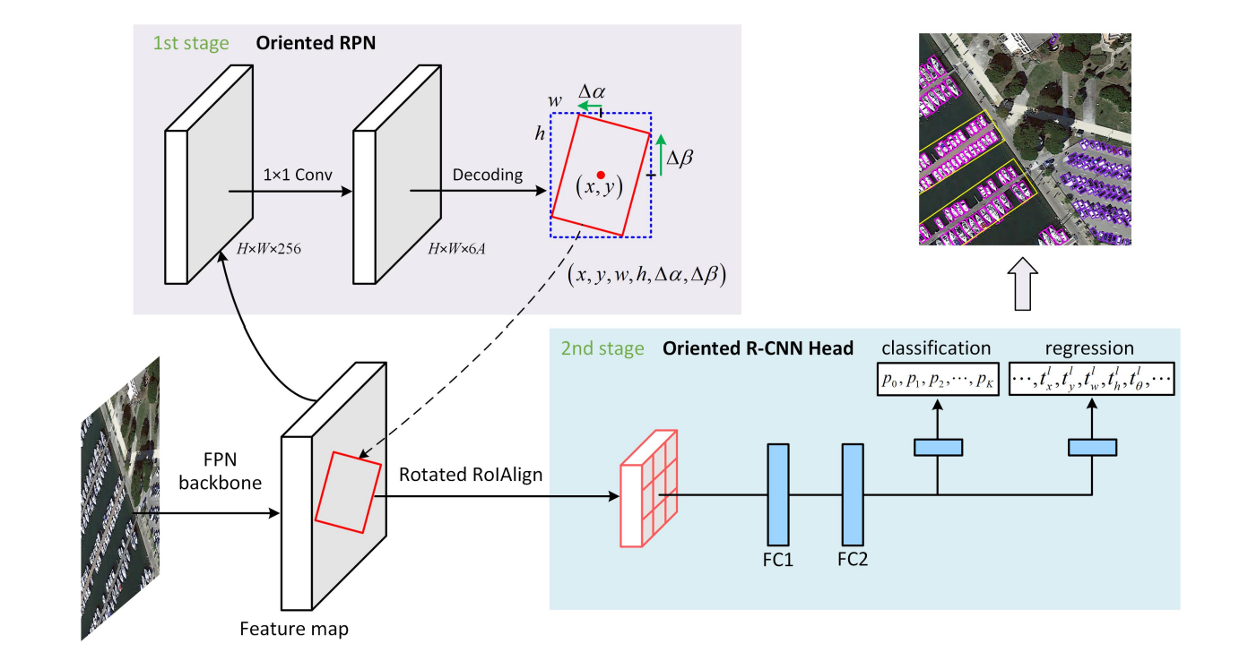
作者架构

Slide 12
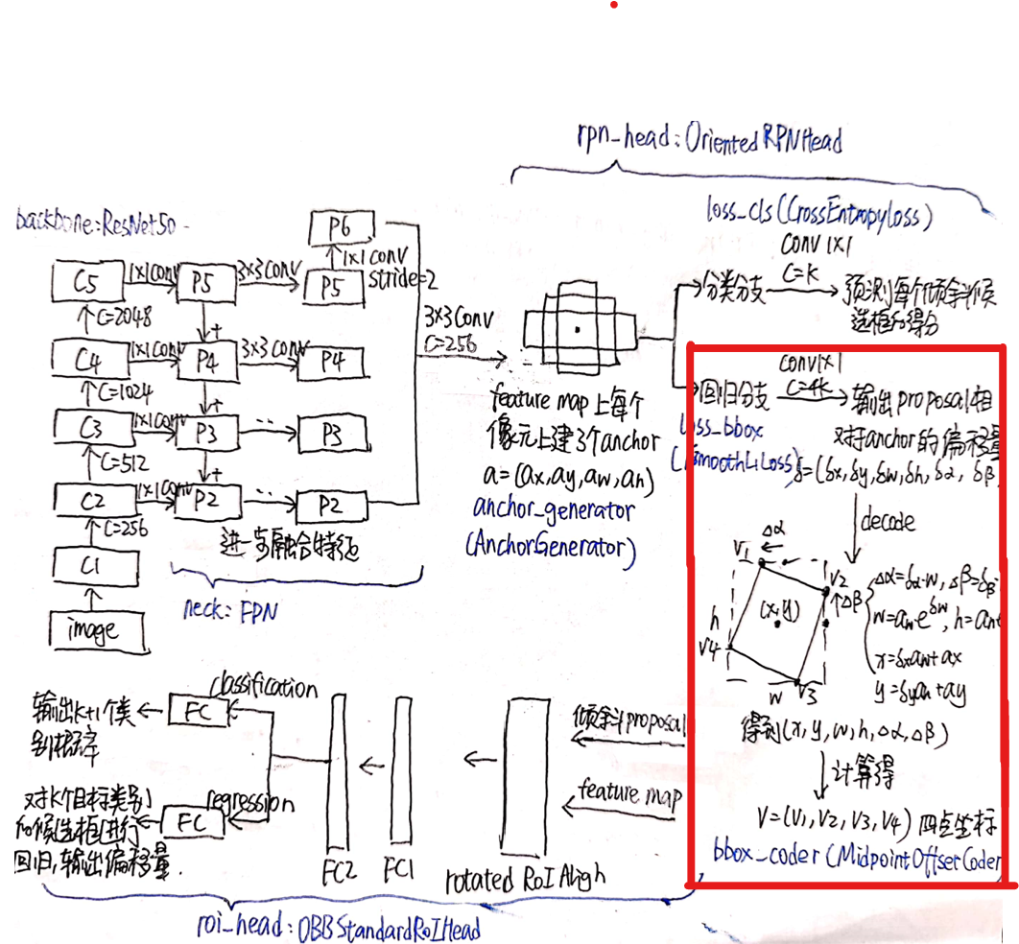
作者架构

Slide 13
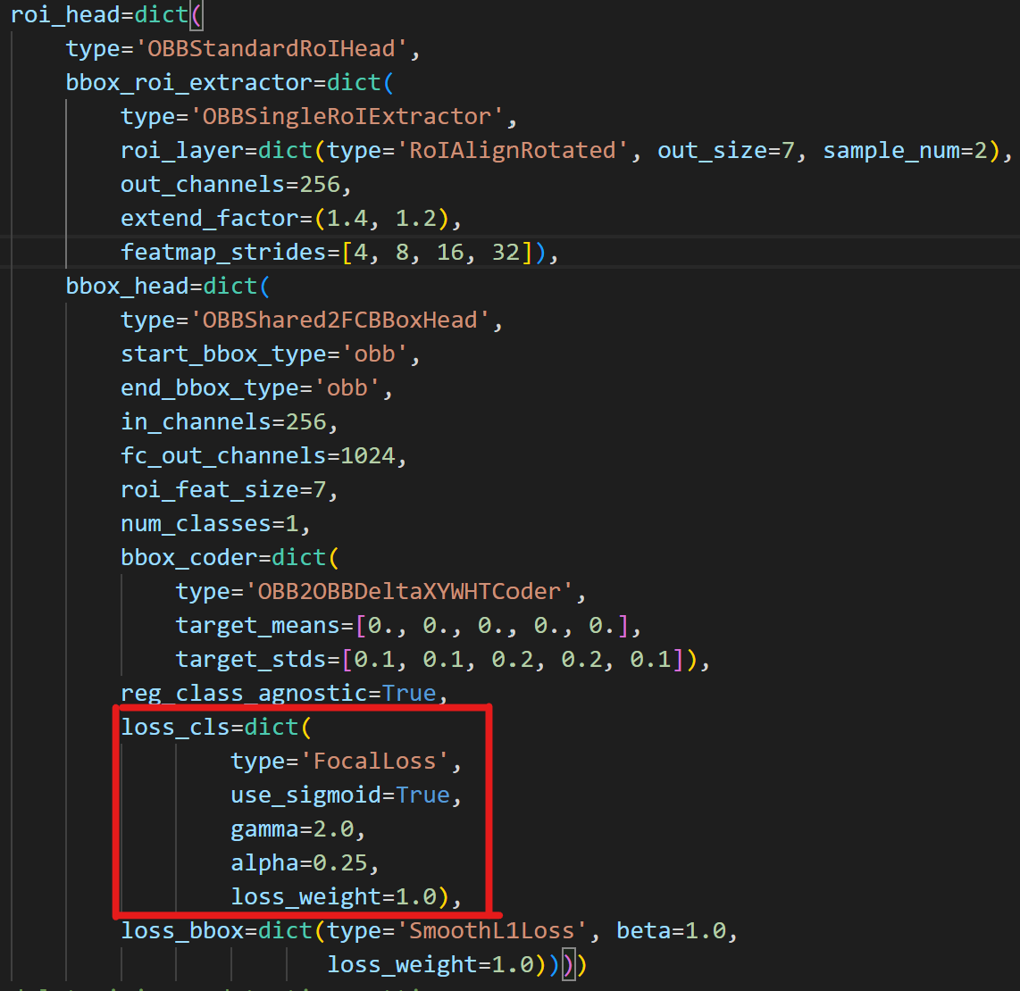
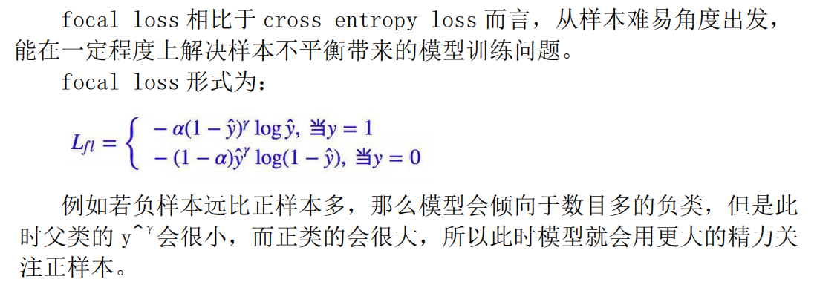
改动

Slide 14
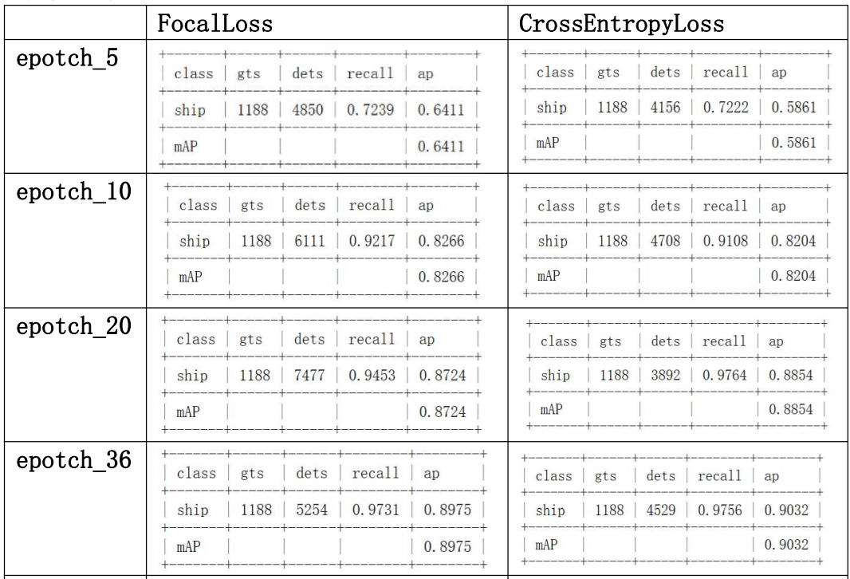
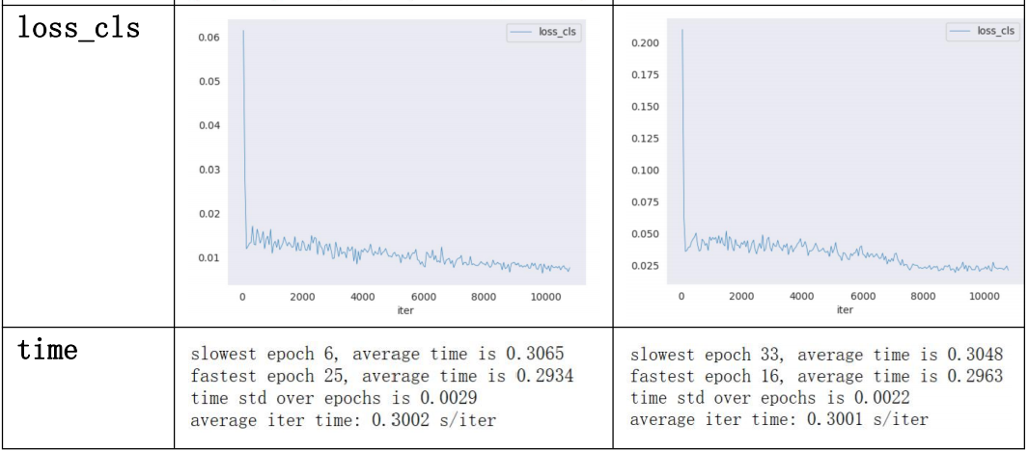
改动
focal loss 的收敛速度更快，在 epoch 较少的时候 mAP
和 recall 值会比 cross entropy loss 高出一些，在 epoch 较大的时候，二者结
果基本相同，focal loss 会略差一些。

Slide 15
一些尝试

Slide 16
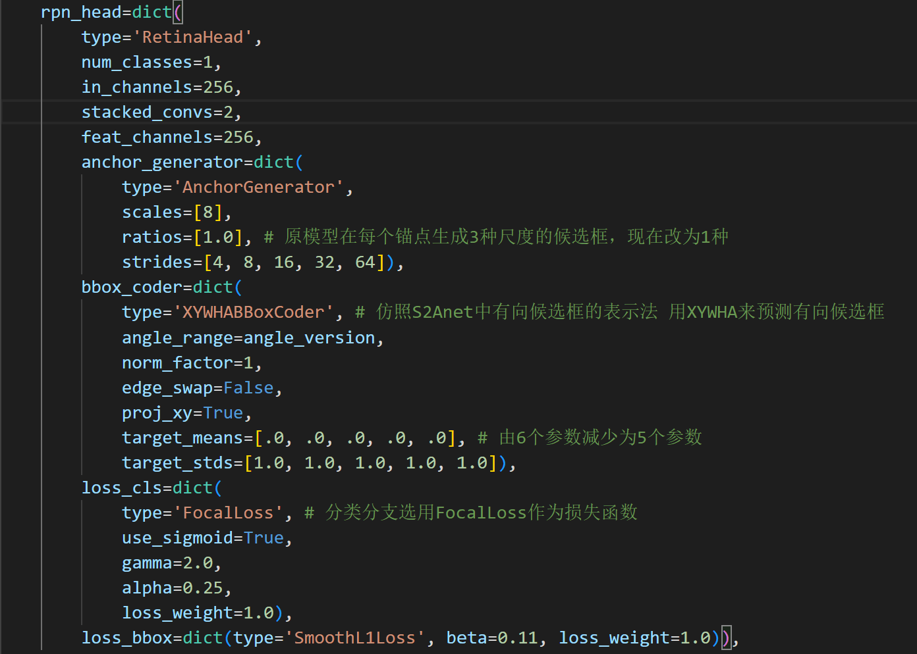
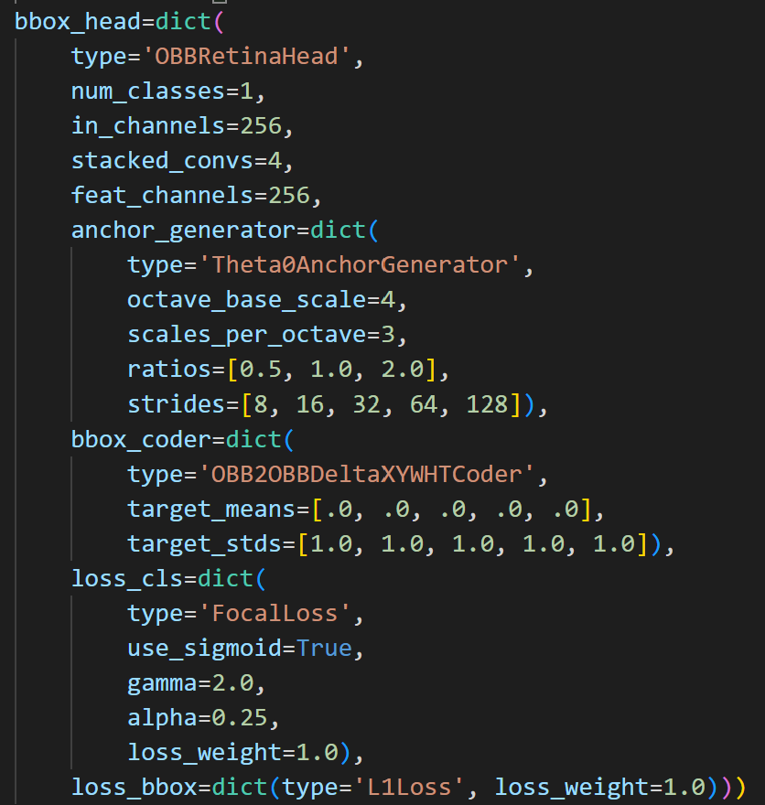
一些尝试

Slide 17
3
CHAPTER
总结
conclusion

Slide 18
总结
一如既往的难
一如既往的收获很多

Slide 19
THANKS
Changing the world, dreaming of the future, the ever-changing world refreshes constantly mankind's infinite imagination of the future

